Slide 1
виртуальный эксперимент, как полноценная замена реальным лабораторным работам по дисциплине физика
Преподаватель ГПОУ ЯО «Ярославского автомеханического колледжа»
Толмачева Виктория Владимировна

Slide 2
Физический эксперимент всегда был значимым в учебном процессе. Физический практикум – важное средство не только развития экспериментальных умений и навыков обучающихся, но и повторения материала, систематизации и обобщения знаний по курсу физики, выявления связи теории с практикой.
Современное преподавание требует внедрение в образовательный процесс компьютерных технологий.
Использование компьютера в качестве эффективного средства обучения существенно расширяет возможности педагогических технологий: физические компьютерные энциклопедии, интерактивные курсы, всевозможные программы, виртуальные опыты и лабораторные работы позволяют повысить мотивацию учащихся к изучению физики. Преподавание физики, в силу особенностей самого предмета, представляет собой благоприятную сферу для применения современных информационных технологий.
Одно из направлений ИКТ в физике - компьютерные лабораторные работы и демонстрации.

Slide 3
Одним из таких современных мультимедийных средств обучения является виртуальный демонстрационный эксперимент, который открывает совершенно новые возможности в системе получения физических знаний.
К программно-педагогическим средствам обучения, основанным на технологии виртуальной реальности, относятся виртуальные лаборатории и лабораторные работы по физике, компьютерные модели и анимации физических явлений и процессов. Поэтому учебный физический эксперимент, организованный с использованием реального физического оборудования и приборов можно гармонично дополнить виртуальным физическим экспериментом (физическими компьютерными анимациями и моделями).
При необходимости он может быть использован: а) для многократного повторения наблюдаемого явления в замедленном или ускоренном (уменьшенном, увеличенном) режимах; б) для демонстрации только тех свойств изучаемого явления (процесса), которые невозможно было продемонстрировать и изучить в условиях реальной действительности; в) для анализа и обобщения результатов реального и демонстрационного эксперимента.

Slide 4
Виртуальный физический эксперимент также может предшествовать реальному демонстрационному эксперименту, то есть показ может быть организован на этапе актуализации, систематизации, обобщения знаний у учащихся и подготовке их к восприятию реального демонстрационного эксперимента.
Описанные подходы к организации демонстрационного эксперимента позволяют расширять представления учащихся об экспериментальном методе познания, позволяют осуществить экспериментальное исследование явления или процесса в различных видоизменённых условиях, развивают самостоятельность студентов в постановке и решении практической задачи, реализуют межпредметные связи физики и информатики, активизируют познавательную деятельность учащихся, повышают внимание учащихся путем работы с ними одновременно в двух средах: виртуальной и реальной.

Slide 5
АНАЛИЗ ПРЕИМУЩЕСТВА ВИРТУАЛЬНОГО ЭКСПЕРИМЕНТА
Основными аргументами противников компьютеризации являются следующие предположения:
увеличение времени, проведенного за компьютером,
уменьшение времени общения "преподаватель - студент",
уменьшение практического навыка работы с реальными приборами,
необходимость высокого уровня владения компьютером преподавателем и студентом,
отсутствие единой независимой платформы и т.д.

Slide 6
АНАЛИЗ ПРЕИМУЩЕСТВА ВИРТУАЛЬНОГО ЭКСПЕРИМЕНТА
Положительные стороны, отмечаемые сторонниками ИКТ:
демонстрация экспериментов, которые невозможно поставить в реальной жизни,
реализация индивидуального подхода к студенту,
реализация программы при обучении дистанционно, заочно, на дому и т.д.
снижение временных затрат преподавателя как на подготовку к уроку, так и на проверку студенческих работ.
Одним из наиболее перспективных направлений использования информационных технологий в физическом образовании является компьютерное моделирование физических процессов и явлений. Виртуальные эксперименты обладают рядом преимуществ, в числе которых:
Наглядность, запоминаемость,
Воспроизведение тонких деталей, которые могут ускользать при наблюдении реальных экспериментов,
Изменение временного масштаба,
Изменение в широких пределах параметров и условий экспериментов,
Моделирование ситуаций, недоступных в реальных экспериментах,
Одновременный вывод на экран графиков временной зависимости величин, описывающих эксперименты,
Компенсация недостатка оборудования в физической лаборатории ОУ.

Slide 7
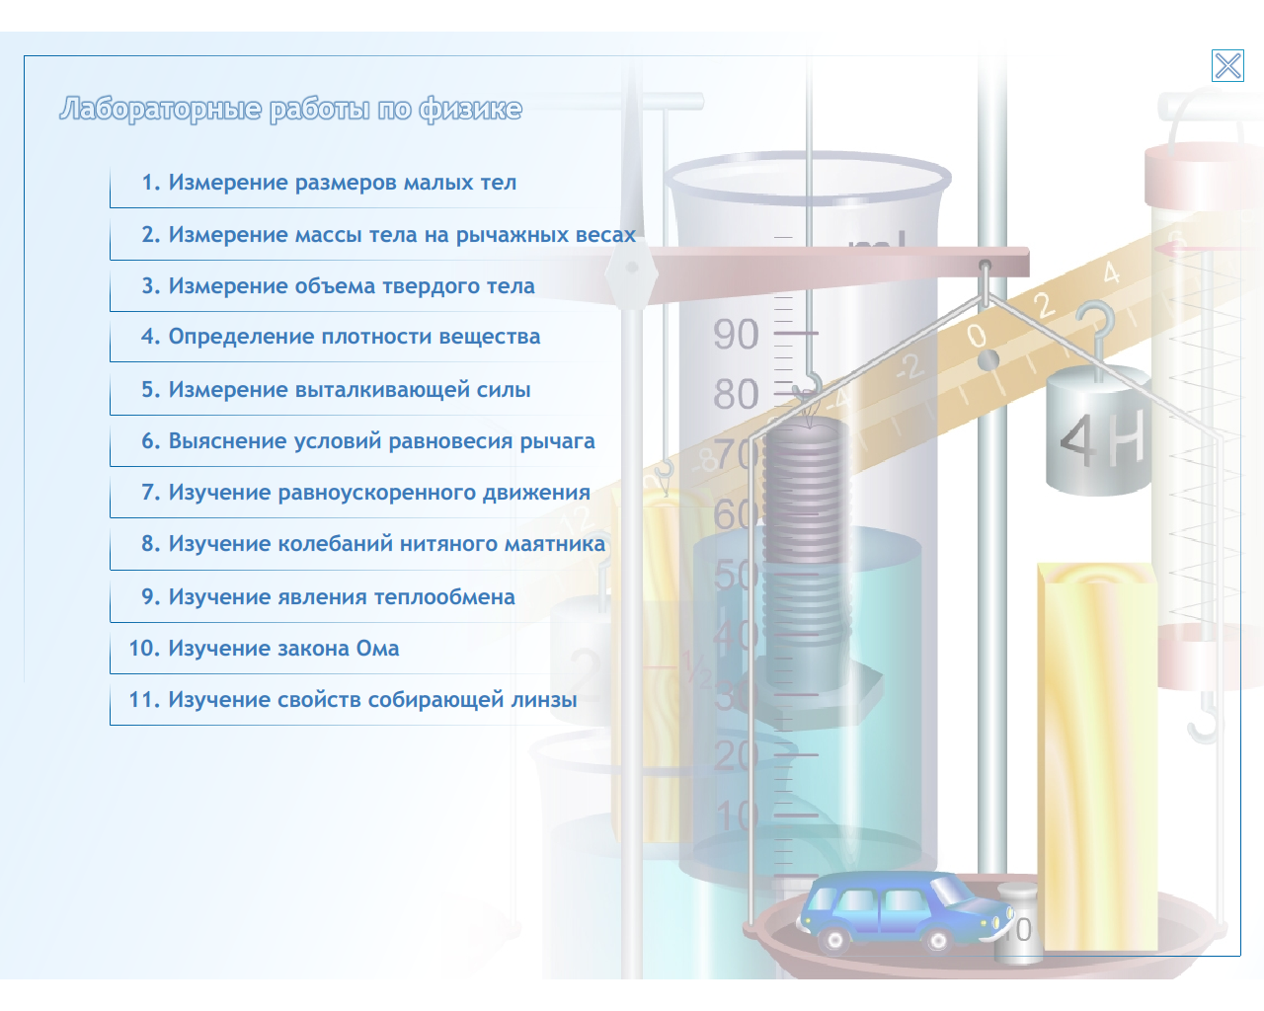

Slide 8
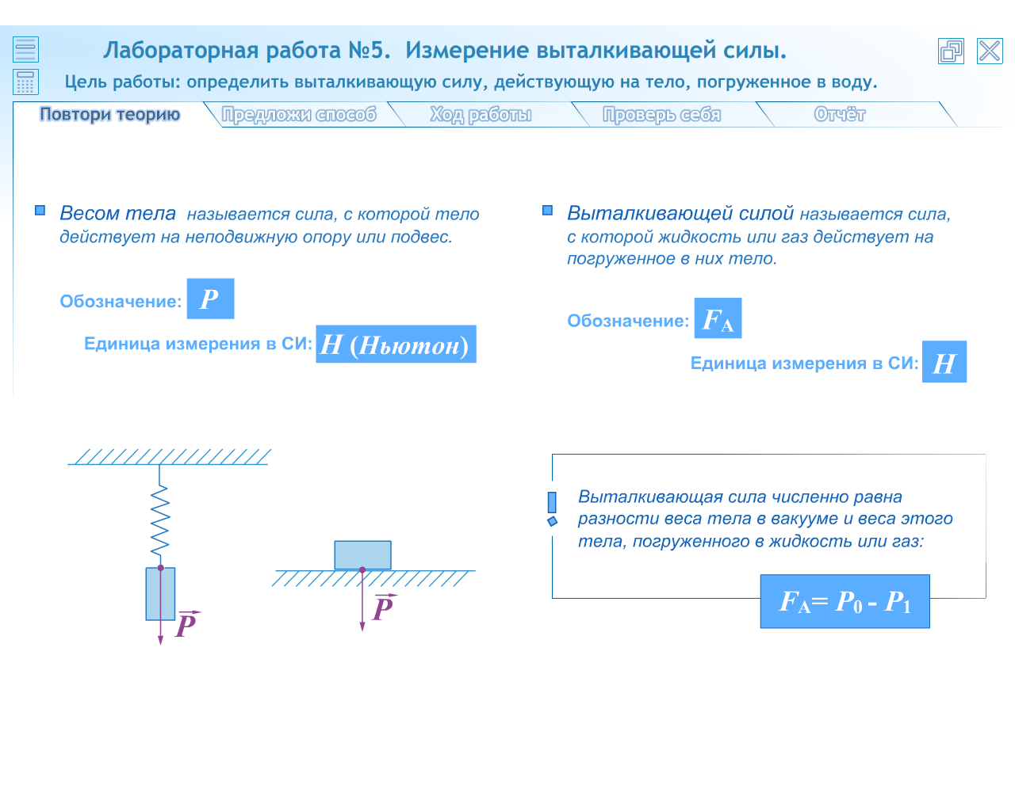

Slide 9
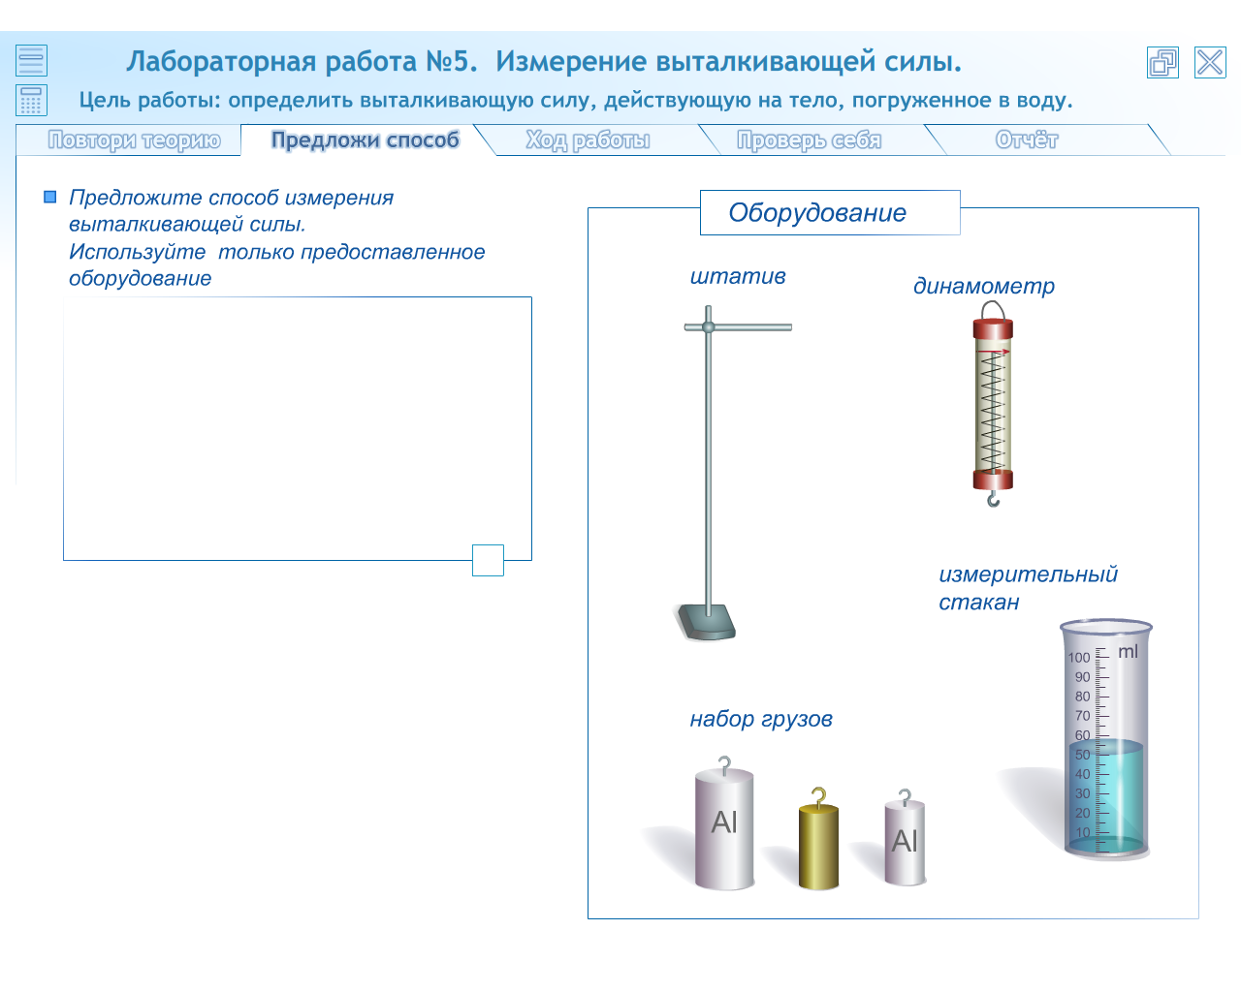

Slide 10
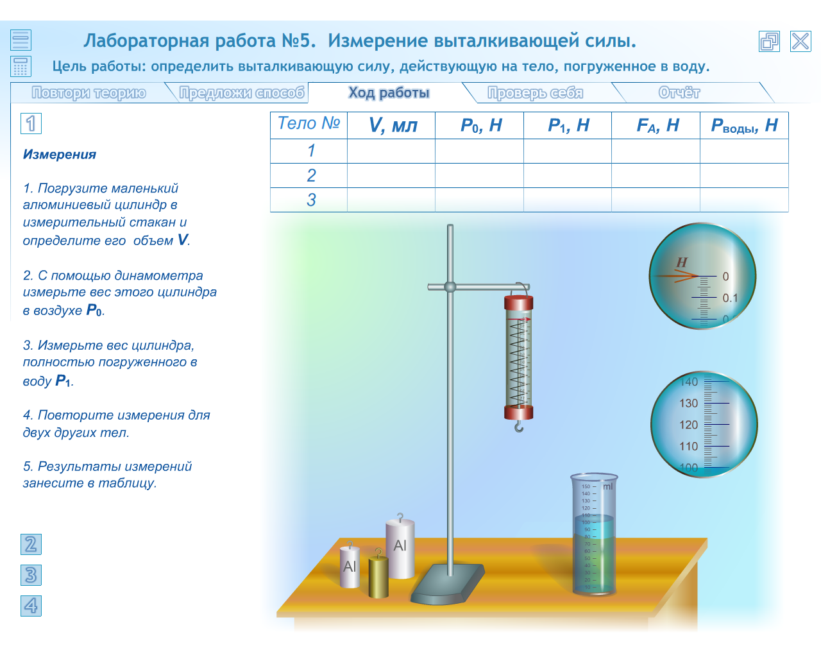

Slide 11
http://distolymp2.spbu.ru/www/lab_dhtml/index.html
Особенность использования этих работ в том, что необходим доступ в интернет и работы могут выполняться только непосредственно из браузера MS Internet Explorer . Для входа и выполнения лабораторных работ необходимо разрешить браузеру выполнять сценарии JavaScript. В отличии от предыдущего практикума в этих работах отсутствует теоретическая часть и контроль представлен только в виде контрольных вопросов, когда как в первом практикуме небольшие задачки и даже опыты. Но здесь больший акцент делается на определение погрешности измерения, что приближает эти опыты к реальности.

Slide 12
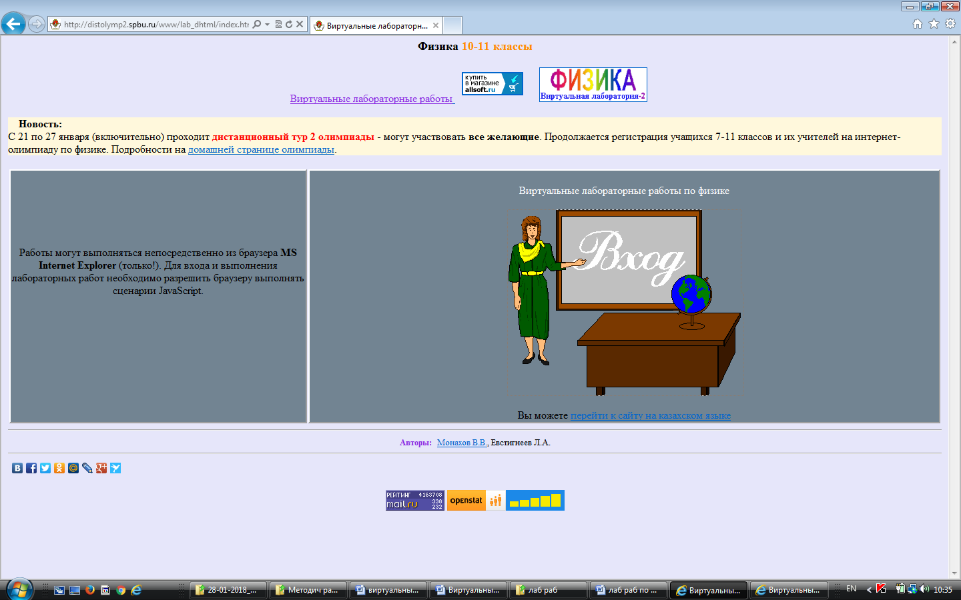

Slide 13
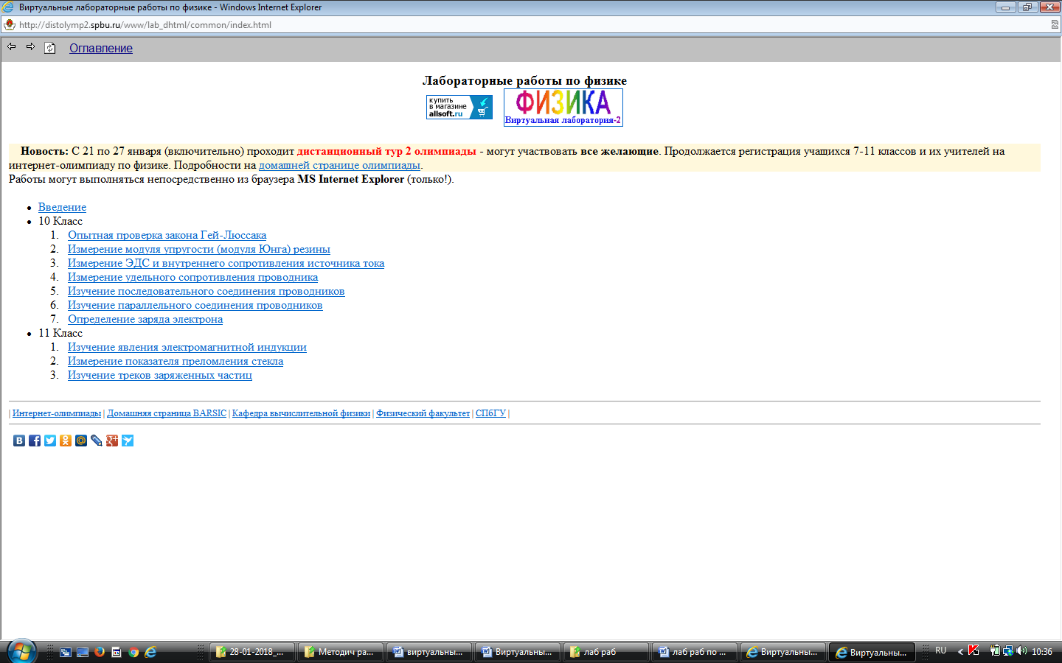

Slide 14
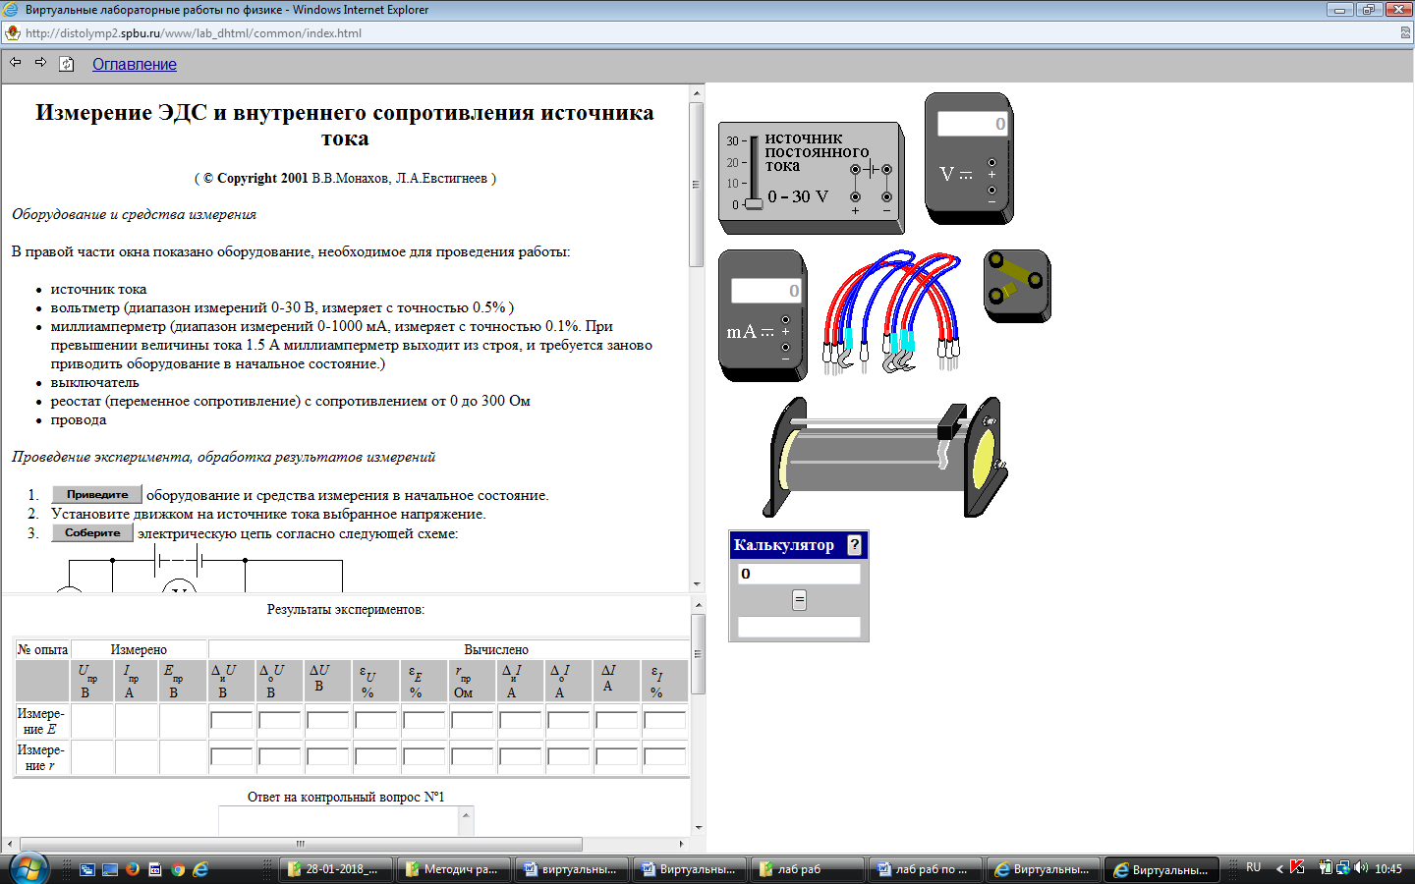

Slide 15
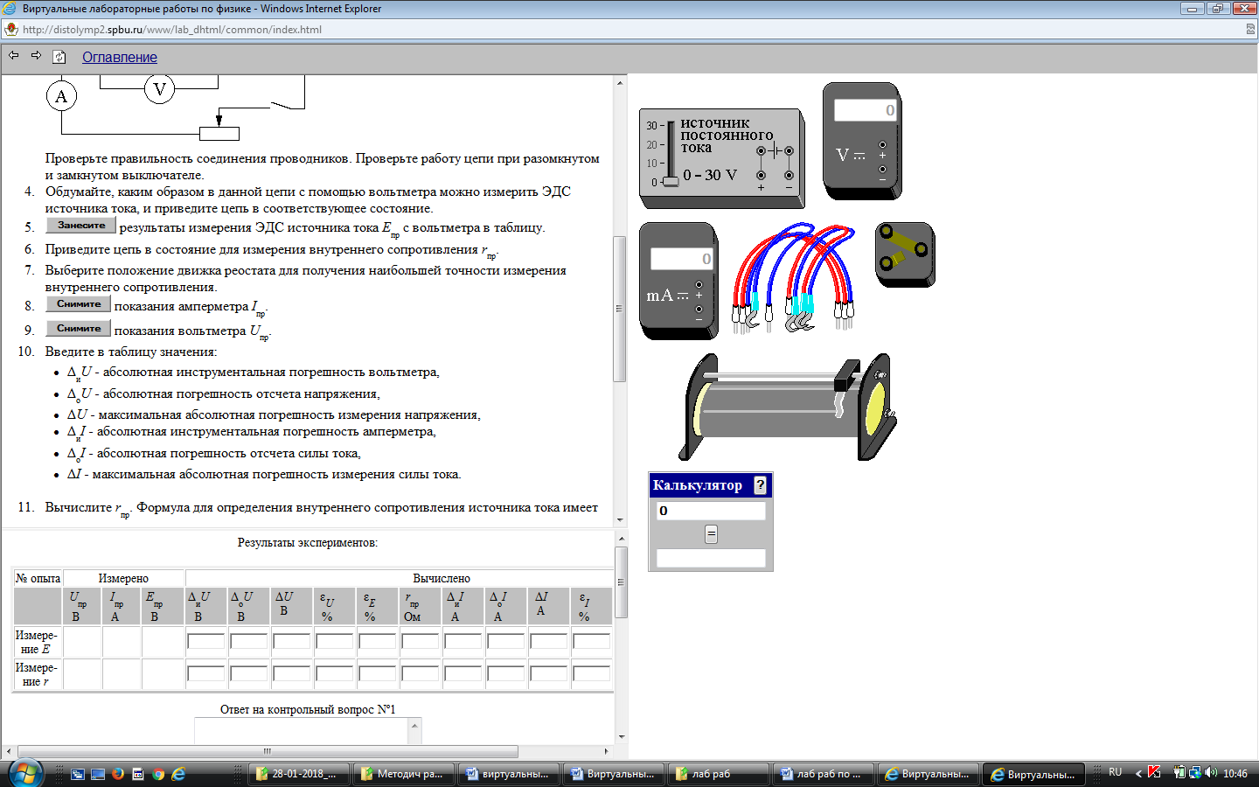

Slide 16
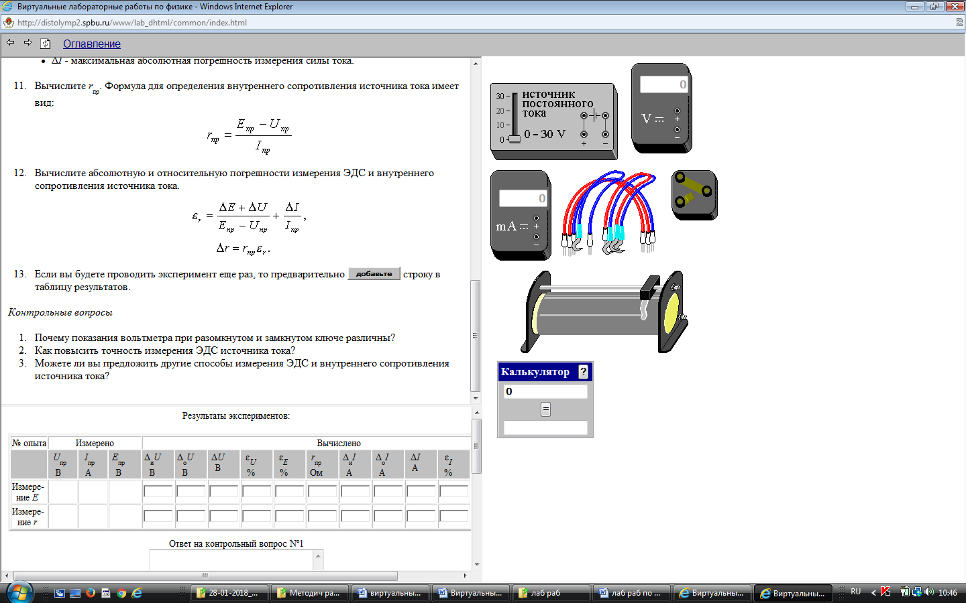

Slide 17
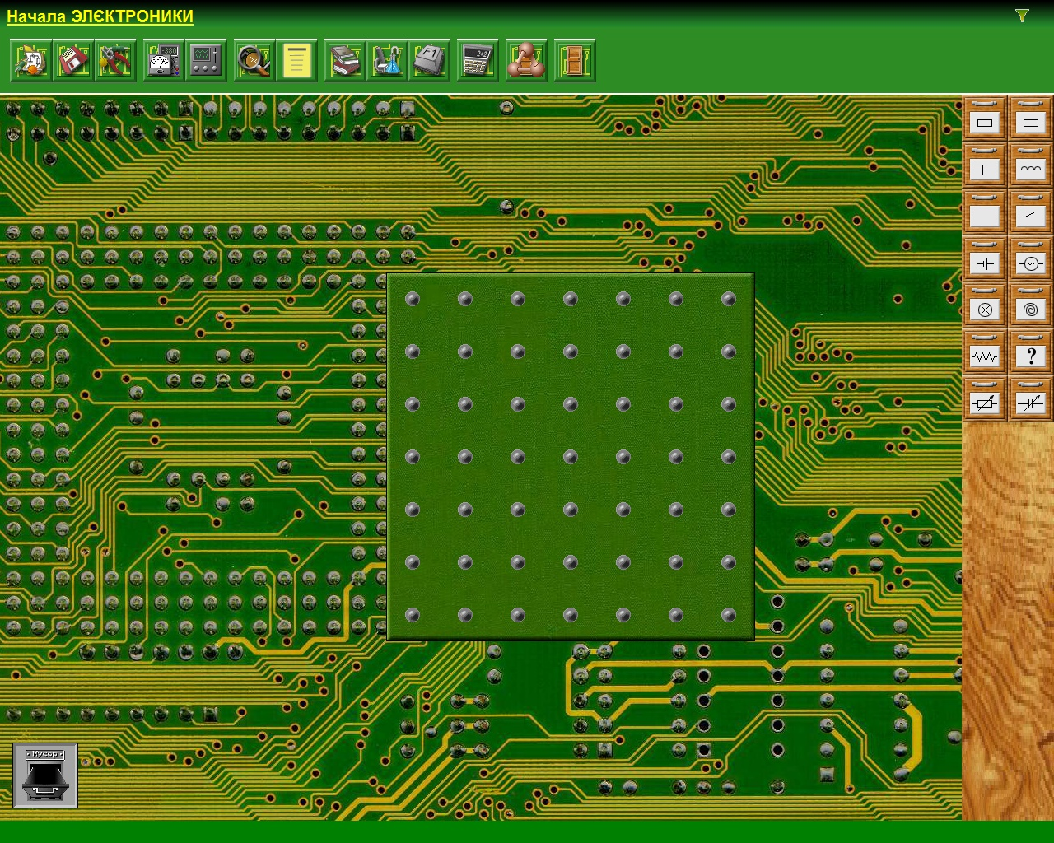

Slide 18
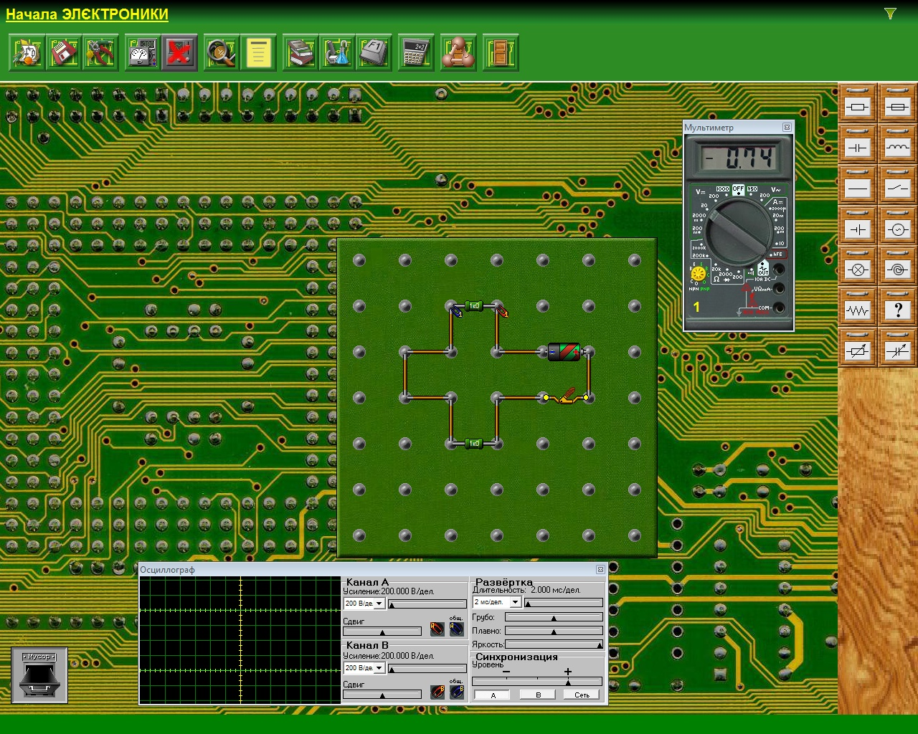

Slide 19
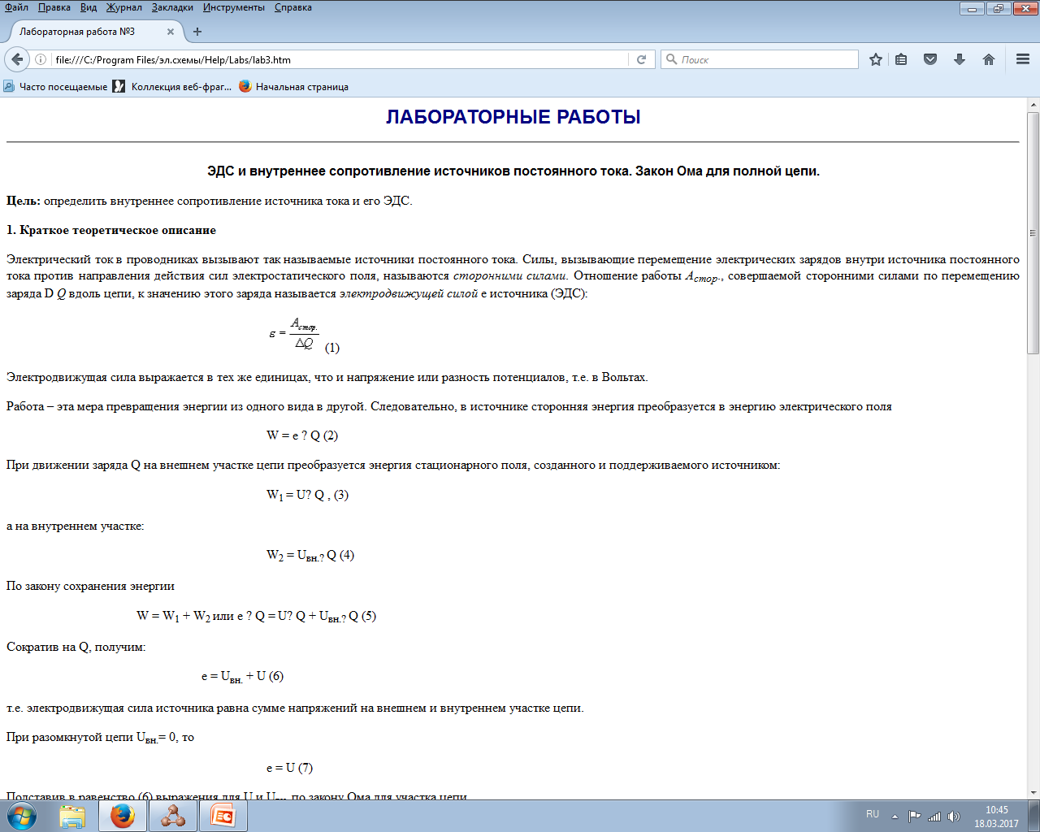

Slide 20
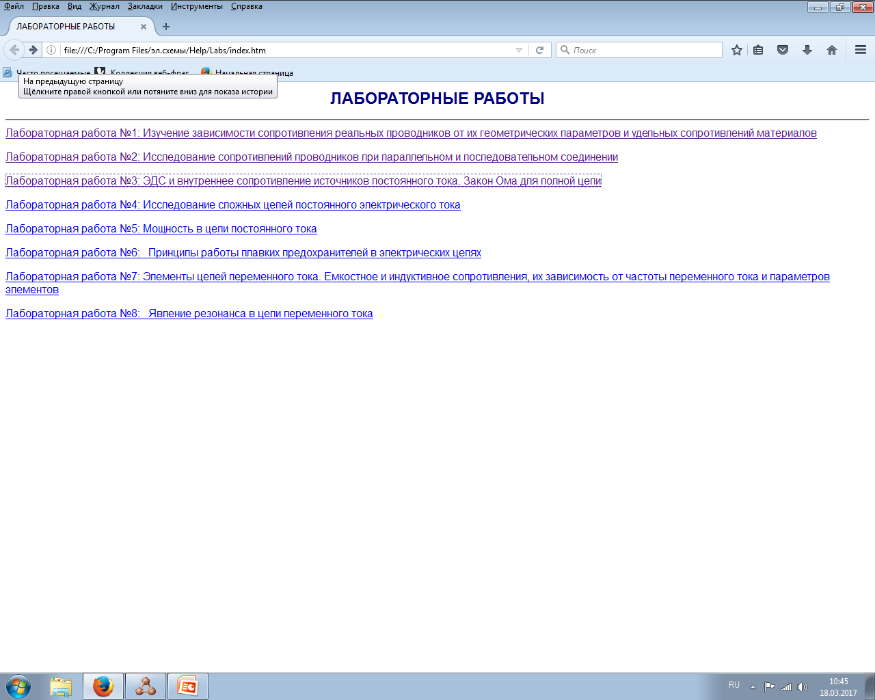

Slide 21
ОБЗОР ЭЛЕКТРОННЫХ УЧЕБНЫХ ИЗДАНИЙ
  «Открытая физика». В 2-х ч. ООО «Физикон» (http://www.physicon.ru/).
  «Оn-line лаборатория по физике» образовательного портала «Открытый Колледж», размещенная в Интернет в свободном бесплатном доступе.
  Виртуальная интерактивная лаборатория “Живая физика”.
  Виртуальная школа «Кирилла и Мефодия». Уроки физики Кирилла и Мефодия. (http://www.km.ru/).
  «1С: Образование 3.0. Образовательный комплекс: Библиотека электронных наглядных пособий «Физика (7 – 11 классы)». «1С: Репетитор Физика».
  «Виртуальная физика». «STRATUM 2000». Д.В. Баяндин, О.И. Мухин. - РЦИ ПГТУ г. Пермь (http://www.stratum.ac.ru/).

Slide 22
СПИСОК ИСПОЛЬЗУЕМЫХ ИСТОЧНИКОВ
  Вопросы компьютеризации учебного процесса. Составитель И. В. Угринович. Москва. «Просвещение», 2006г.
  Сборник «Опыт лучших учителей Челябинской области, победителей конкурса приоритетного национального проекта «Образование», 2008г. (Басарыгина О. А. Использование ИКТ в преподавании физики в целях повышения качества и эффективности обучения. Новикова В.П. Формирование ИКТ компетентности учащихся в процессе обучения физике.)
  Фестиваль методических идей, 2007 г. «Компьютер на уроке - техническое средство».
  Фестиваль методических идей, 2009 г. «Использование ИКТ в преподавании физики».
  http://archive.ntf.rusobr.ru/DswMedia/47870.pdf
  http://www.ioso.ru/scmedia/publications.html
  https://infourok.ru/statya_virtualnyy_eksperiment_v_processe_prepodavanii_fiziki-191432.htm
  http://www.scienceforum.ru/2013/200/3221
  https://nsportal.ru/shkola/fizika/library/2013/09/28/virtualnyy-eksperiment-na-urokakh-fiziki

